Slide 1
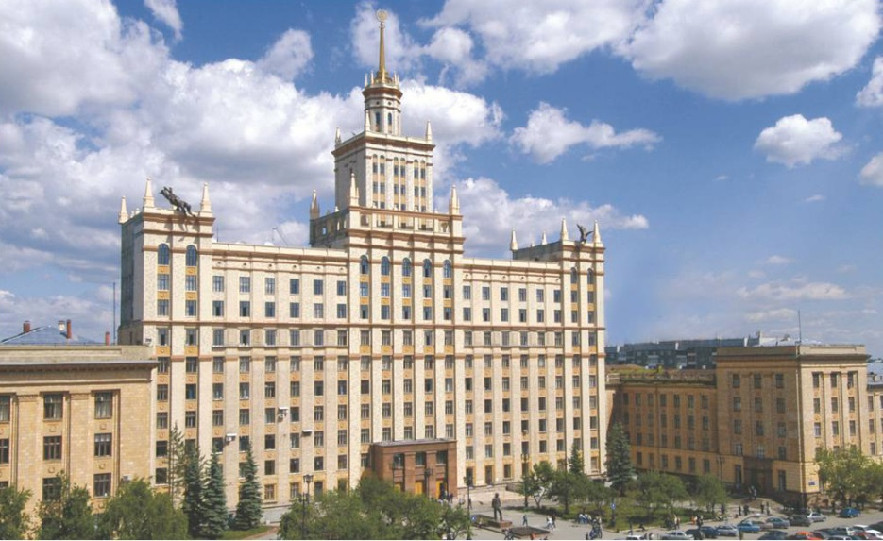

Тема: Обработка информации с датчиков подвижного объекта для решения навигационной задачи
Автор: Циоплиакис Н.И.
Группа: КЭ-126
Руководитель:
доцент Кацай Д.А.

Slide 2
Данная работа производится в рамках проекта полностью многоразовой РН сверхлегкого класса, реализуемого молодежным конструкторского бюро «Астероид» ЮУрГУ.
Для РН сверхлегкого класса актуальна задача миниатюризации навигационной системы, что может быть достигнуто использованием датчиков, основанных на новых физических принципах (ВОГ, КЛГ, МЭМС-датчики). Данные датчики обладают сравнительно низкими точностными характеристиками, поэтому их использование сопряжено с усложнением алгоритмов обработки измерительной информации.
  Актуальность работы

Slide 3
Цель
Формирование алгоритма обработки информации с датчиков подвижного объекта, объединенных в инерциально-спутниковую навигационную систему, и оценка погрешностей выходных данных алгоритма.
Задачи
аналитический обзор источников по теме работы;
формирование алгоритма обработки информации с датчиков, входящих в навигационную систему;
формирование программного обеспечения для моделирования работы датчиков, входящих в навигационную систему;
оценивание погрешностей алгоритма обработки информации с датчиков навигационной системы в рамках численного эксперимента.
  Цели и задачи работы

Slide 4
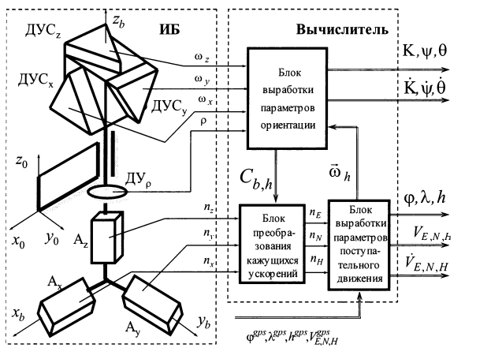

  Структура БИНС
ИБ – инерциальный блок;
ДУС – датчик угловой скорости;
А – акселерометр;
K, ψ, θ – углы Эйлера-Крылова;
n – вектор псевдоускорения;
E,N,H – оси сопровождающего географического трехгранника;
ω_{h} – угловая скорость вращения сопровождающего географического трехгранника;
С_{b,h} – матрица перехода от ПСК в E,N,H;
(*)^{gps} – информация, полученная от СНС.
Рис.1. Блок-схема БИНС *
* Г.И. Емельянцев, «Интегрированные инерциально-спутниковые системы ориентации и навигации», с 55

Slide 5
  Инерциально-спутниковая навигационная система по слабосвязанной схеме комплексирования
λ, ϕ, h – географические координаты;
– разложение вектора относительной скорости по осям ГСТ;
q – кватернион перехода из ГСТ в ССК;
(*)_{BINS} – информация, полученная от БИНС;
(*)_{SNS} – информация, полученная от СНС;
Δ(*) – поправка, формируемая в фильтре Калмана;
Δ A, ΔG – поправки на дрейфы
акселерометра и ДУС.
Рис. 2. Структурная схема ИСНС с комплексированием по слабосвязанной схеме

Slide 6
  Модель ошибок БИНС
Используется следующая дискретно-временная модель динамики системы и измерений:
,
,
где , - белые шумы
Вектор состояния модели ошибок БИНС:
Матрица перехода модели ошибок БИНС:

Slide 7
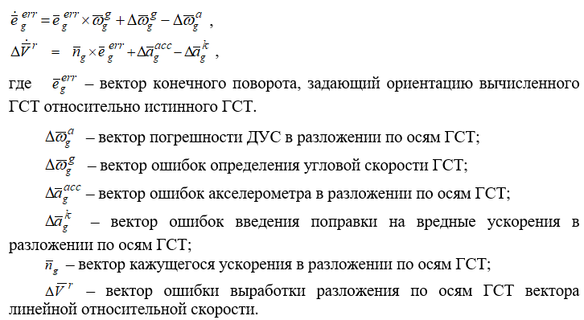
  Модель ошибок БИНС
Модель составлена на основе классических уравнений ошибок БИНС:

Slide 8
  Структура программного обеспечения
MotionFcn – функция, возвращающая истинные значения параметров поступательного движения и ориентации (географические координаты, разложения векторов относительной скорости и ускорения в ГСТ, кватернион ориентации);
BIIM – функция, моделирующая работу бесплатформенного инерциального измерительного модуля (БИИМ).
BINS – функция, моделирующая работу БИНС с коррекцией ошибок по алгоритму расширенного фильтра Калмана на основе информации от СНС.
Рис. 3. Структурная схема ПО для моделирования НС

Slide 9
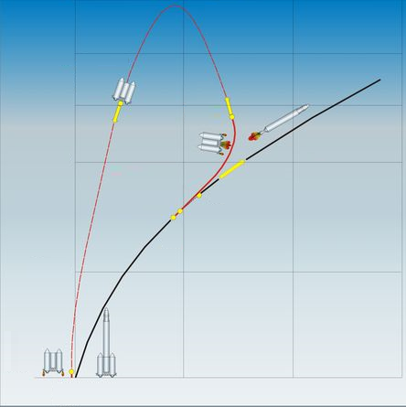
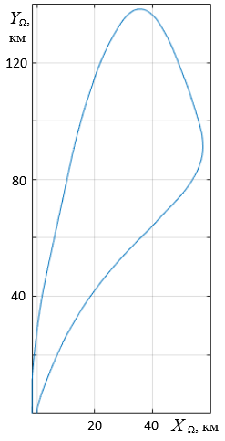
  Синтез модельного закона движения на основе схемы полета РН «Россиянка»
Пассивный
внеатмосферный
стабилизированный
полет
Высота, км
Ориентированный
вход в атмосферу
t=370c,
V=870м/с,
Н=100км
Выключение
двигателей
t=190c,
V=950м/с,
Н=90км
Работа II ступени
Выведение космического
корабля на низкую
околоземную орбиту
80
Включение двигателей
для разворота I ступени
и последующей
отработки
импульса
на возвращение
Включение двигателей II ступени
t=160c, V=1450м/с, Н=70км
Конец работы I ступени
Разделение ступеней
t=150c, V=1500м/с, Н=60км
Торможение
в атмосфере
Начало активного торможения
t=520c
V=130м/с
Н=1км
Приземление ступени
t=550c, V=1м/с
80
Дальность, км
Рис.4. Прототип: схема полета РН «Россиянка»

Slide 10
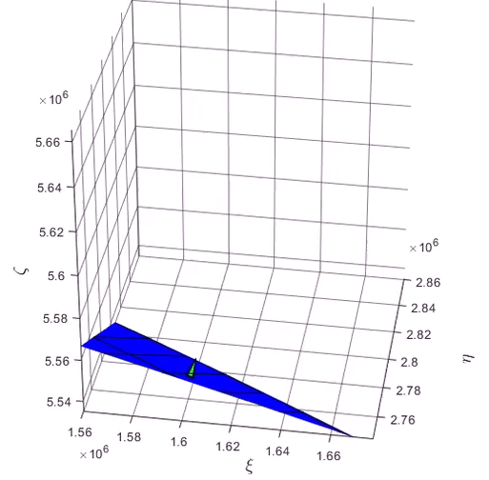
  Синтез модельного закона движения на основе схемы полета РН «Россиянка»
Рис. 5. Сформированный закон движения

Slide 11
  Численное моделирование датчиков навигационной системы
Учтем в модели белошумные составляющие случайных погрешностей инерциальных датчиков и СНС. Выберем ARW = 4.5 , что по порядку соответствует ДУС на основе микромеханических гироскопов, и VRW = , что соответствует микромеханическому акселерометру. СКО белошумных составляющих данных от СНС выберем следующими: 1 м / c по всем компонентам разложения вектора скорости в ГСТ, 1 м по всем компонентам радиус-вектора положения объекта в ГСТ. СКО экспоненциально-коррелированного шума ДУС = 8 ⋅10⁻⁴ рад /c; время корреляции = 200 c. Длительность такта измерений БИИМ выбрана
0.1 с, длительность такта измерений СНС – 3 с.

Slide 12
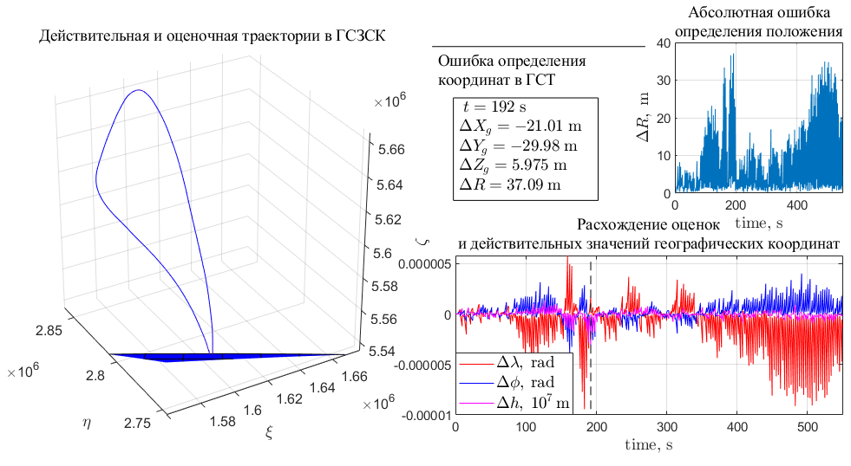
  Погрешности алгоритма обработки информации: с коррекцией БИНС без использования РФК
Рис. 6. Отчет о погрешностях навигационной системы при использовании алгоритма обработки информации BINS2

Slide 13
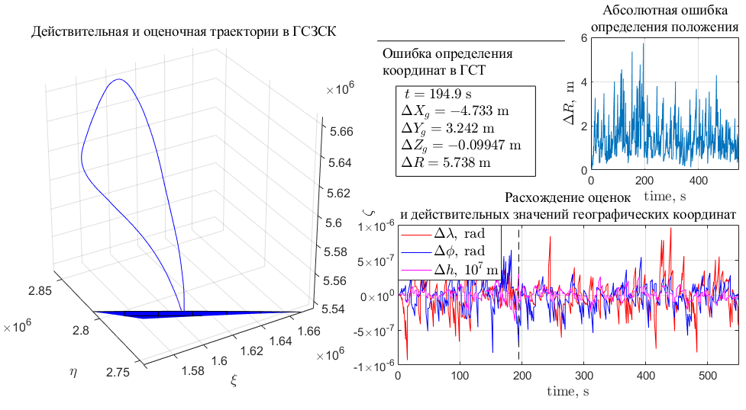
  Погрешности алгоритма обработки информации: с коррекцией БИНС через РФК
Рис. 7. Отчет о погрешностях навигационной системы при использовании алгоритма обработки информации BINS5

Slide 14
  Компенсация экспоненциально-коррелированного
  шума ДУС
Рис. 8. Сформированный закон движения

Slide 15
  Сравнение точности алгоритмов
Рис. 9. Погрешности определения ориентации при использовании алгоритмов BINS2, BINS4, BINS5
BINS2 – коррекция БИНС без РФК;
BINS4 – коррекция БИНС через РФК;
BINS5 – коррекция БИНС через РФК, с учетом экспоненциально-коррелированных шумов
Рис. 10. Средняя абсолютная погрешность определения
положения при использовании алгоритмов BINS2, BINS4, BINS5

Slide 16
  Заключение
В рамках работы был сформирован алгоритм обработки информации с датчиков подвижного объекта, объединенных в инерциально-спутниковую навигационную систему, включающий в себя фильтр Калмана и учитывающий модель ошибок БИНС. Были получены сравнительные оценки погрешностей выходных данных разработанного алгоритма и алгоритма, не использующего фильтр Калмана.
Сформированное в рамках работы программное обеспечение для моделирования работы датчиков навигационной системы учитывает белые и экспоненциально-коррелированные шумы и позволяет:
оценивать влияние шумов инерциальных датчиков и аппаратуры СНС на погрешности решения навигационной задачи;
получать сравнительные оценки погрешностей работы различных алгоритмов коррекции БИНС.

Slide 17
Спасибо за внимание

